Slide 1

数字世界精彩无限

Slide 2
Unit 5
——多级门电路/与非门和或非门
王 伟
计算机科学与技术学院
哈尔滨工业大学

Slide 3
多级门电路/与非门和或非门
多级门电路（Multi-Level Circuits）
两级门电路的设计
多输出电路的设计
Some Examples

Slide 4
多级门电路
前提: 忽略输入端原、反变量的差别.
门的级数——
电路输入和输出之间串联的门的最大数值
1. AND-OR（积之和） circuit : a two-level circuit.
2. OR-AND （和之积） circuit : a two-level circuit.
3. OR-AND-OR (或-与-或)circuit : a three-level circuit.
4. Circuit of AND and OR gates（与门和或门电路）表示:
  各门没有特定的排列顺序;
  输出门可以是与门，也可以是或门

Slide 5
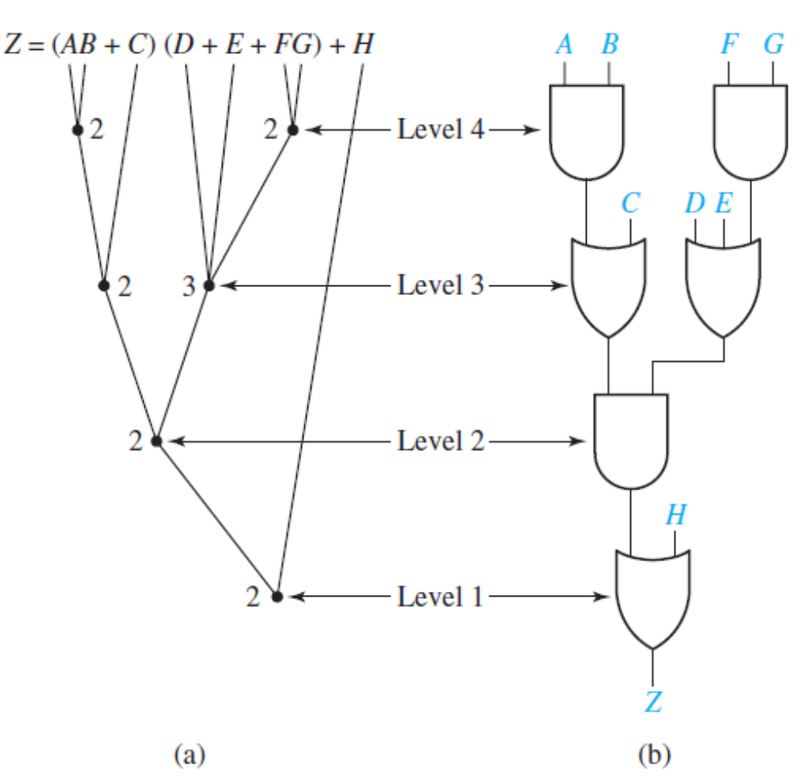
Example 1

Slide 6
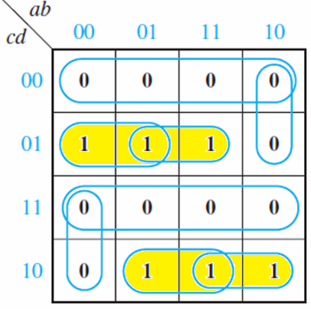
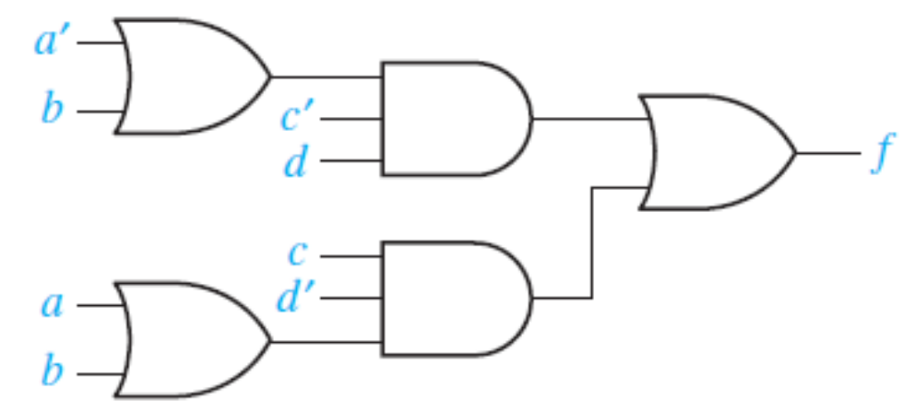


多级门电路
Example 2
Three levels, Five gates, 12 gate Inputs

Slide 7
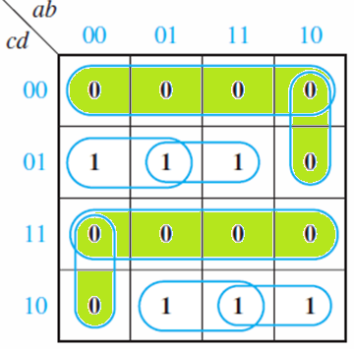
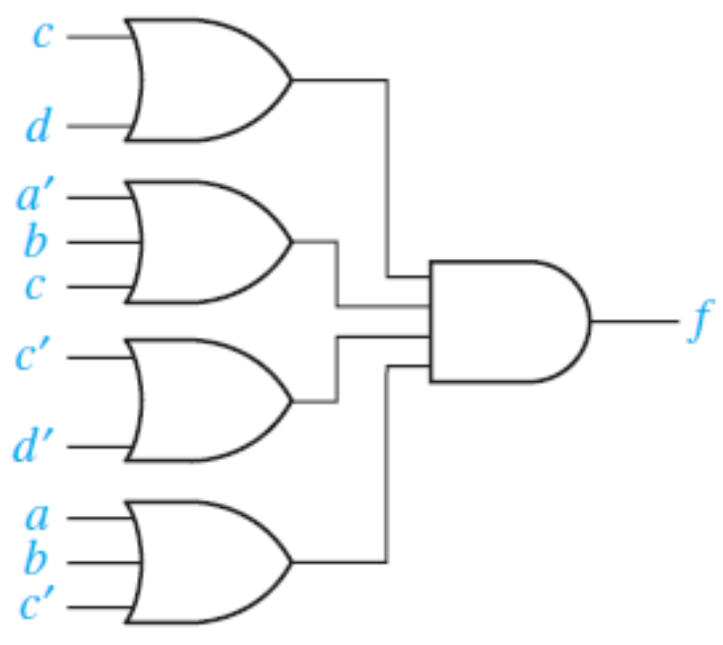

多级门电路
Two levels, Five gates,14 gate inputs

Slide 8
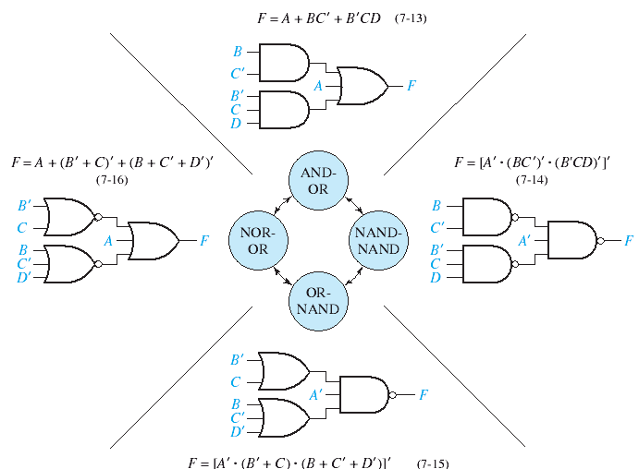
多级门电路

Slide 9
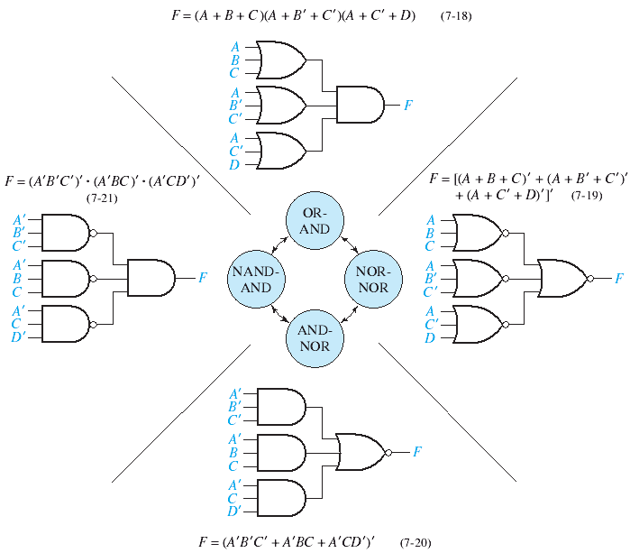

Slide 10
多级门电路
Example
设计组合电路，对输入的2个二进制数 X=X₁X₂和Y=Y₁Y₂ ，当X>Y, 输出F = 1；否则， F = 0.
① Input：
X₁, X₂, Y₁, Y₂
Output: F
F=1 while X>Y

Slide 11
多级门电路
② 真值表
X₁ X₂ Y₁ Y₂ | F | X₁ X₂ Y₁ Y₂ | F
0 0 0 0 0 0 0 1 0 0 1 0 0 0 1 1 0 1 0 0 0 1 0 1 0 1 1 0 0 1 1 1 | 0 0 0 0 1 0 0 0 | 1 0 0 0 1 0 0 1 1 0 1 0 1 0 1 1 1 1 0 0 1 1 0 1 1 1 1 0 1 1 1 1 | 1 1 0 0 1 1 1 0

Slide 12
多级门电路
F = X₁Y₁ +X₂Y₁Y₂ +X₁X₂Y₂
Y₁Y₂
00
01
11
10
X₁X₂
00
0
0
0
0
01
1
0
0
0
11
1
1
0
1
10
1
1
0
0

Slide 13


多级门电路
③ 与或门
F = X₁Y₁ +X₂Y₁Y₂ +X₁X₂Y₂
X₁
Y₁
X₂
F
Y₂

Slide 14

多级门电路
④. 采用单一逻辑门(Nand-Nand gates)设计
F = X₁Y₁ +X₂Y₁Y₂+X₁X₂Y₂
= (X₁Y₁) (X₂Y₁Y₂ ) (X₁X₂Y₂)
X₁
Y₁
X₂
F
Y₂

Slide 15
Unit 5 多级门电路
多级门电路
两级门电路的设计
多输出电路的设计
Some Examples

Slide 16
两级电路设计
任何一个逻辑函数都可以用两级电路实现 :
NAND 门和 NOR 门电路:
相比与门、或门——速度更快；价格便宜；使用的器件更少

Slide 17
两级电路设计
1. 使用单一逻辑门（与非门）设计最简二级电路
Given: 最简与或式
Method 1： (F' )'
F=AB+AB
A
B
=AB+AB
F
A
B
=AB • AB

Slide 18
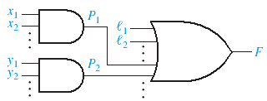
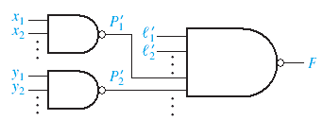
两级电路设计
Given: 最简与或式
Method 2:
1. 找出F的最简积之和式.
2. 画出二级与或电路（AND-OR ）.
3. 用与非门替换所有逻辑门.
4. 将连接输出门的所有单个变量取反

Slide 19
两级电路设计
2. 使用单一逻辑门（或非门）设计最简二级电路
Given: 最简与或式
Method 1： (F^{D})^{D}
F
F=AC+BC+AB
+
F^{D}
= (A+B) • (B+C) • (A+C)
=ABC+ABC
+
+
=ABC • ABC
F=(F^{D})^{D}=(A+B+C)+ (A+B+C)
A
B
C
A
B
C

Slide 20
两级电路设计
Given: 最简与或式
Method 2:
1. 找出F的最简和之积式.
2. 画出二级或与电路（OR-AND ）.
3. 用或非门替换所有逻辑门.
4. 将连接输出门的所有单个变量取反

Slide 21
两级电路设计
3. 使用单一逻辑门（与或非门）设计最简二级电路
Given: 最简与或式
Method ： (F' )'
F=AC+BC+AB
F=AC+BC+AB
=ABC+ABC
F=AC+BC+AB
F
=ABC+ABC
F
A
B
F
+
B
+
+
C
C
A
A
B
C
A
B
C

Slide 22
正逻辑与负逻辑
客观：只要电路组成一定，其输入与输出的电位关系就唯一被确定下来
主观：输入与输出的高低电位被赋予什么逻辑值是人为规定的

Slide 23
例：某电路
真值表
A B F
L L L
L H L
H L L
H H H
真值表
真值表
A B F
0 0 0
0 1 0
1 0 0
1 1 1
A B F
1 1 1
1 0 1
0 1 1
0 0 0
正逻辑
负逻辑
与门
或门

Slide 24
正逻辑与负逻辑
对于同一电路，可以采用正逻辑，也可以采用负逻辑，它不会影响电路结构，但是会影响电路逻辑功能。

Slide 25
正逻辑
与 或 与非 或非 异或 同或
负逻辑
与 或 与非 或非 异或 同或
正混合逻辑
负混合逻辑
A B F
0 0 1
0 1 1
1 0 1
1 1 0
A B F
1 1 0
1 0 0
0 1 0
0 0 1
输入：H＝1
L＝0
输出：H＝0
L＝1
输入：H＝0
L＝1
输出：H＝1
L＝0
与非门
或非门

Slide 26
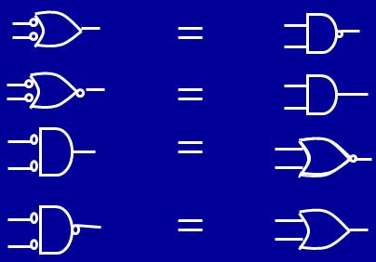
♦ 正逻辑——高电平有效
负逻辑——低电平有效
逻辑符号——用带小圆圈的门符号表示

Slide 27
正、负逻辑的变换定理
定理1：
A
A
A
F
F
F
B
B
B
定理2：
A
A
A
F
F
B
B
F
B
定理3：
A
A
同时消去
B
B
F
F
C
C
D
D
同时加上

Slide 28
Unit 5 两级电路设计
多级门电路
两级门电路的设计
多输出电路的设计
Some Examples

Slide 29
多输出电路设计
设计2级与非—与非
F₁ ＝C＋AB, F₂ ＝BC＋ABC
F₁
F₂
F₁
F₂
A
C
B
C
A
B
C
C
B
A
C
B
C
B
F₁ ＝C ＋ AB
＝ C ＋ AB（C＋ C）
＝ C＋ ABC ＋ABC
＝ C ＋ ABC
关键：寻找共享项!

Slide 30
多输出电路设计
F₁
F₂
BC
00 01 11 10
BC
00 01 11 10
A
A
0
1
0
1
1
0
0
1
0
0
1
0
1
1
1
0
1
0
1
0
F₁ ＝ C＋ABC
F₂ ＝ BC＋ABC
Find the shared term by AND operation;
Use the shared term for minimization !

Slide 31
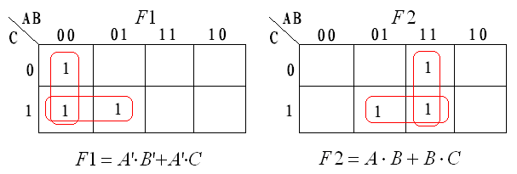
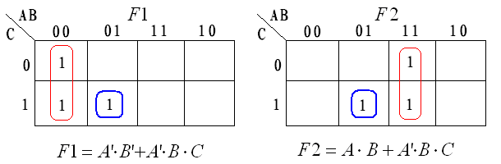
多输出电路的最佳化

Slide 32
Unit 5 多输出电路设计
多级门电路
两级门电路的设计
多输出电路的设计
Some Examples

Slide 33
Some Examples
Example 1
三人表决器设计
+5V
A B C F
0 0 0 0
0 0 1 0
0 1 0 0
0 1 1 1
1 0 0 0
1 0 1 1
1 1 0 1
1 1 1 1
表决器
×
F
BC
F
00 01 11 10
A
+
0
1
0
0
1
0
0
1
1
1
F=AB+AC+BC
A
B
A
C
B
C

Slide 34
Some Examples
Example 2
举重比赛裁判电路设计
一个主裁判，两个 副裁判
比赛结果用红、绿两只灯显示
  两灯都亮: Success
  只有红灯亮 : Discuss
  其他: Unsuccess

Slide 35
Some Examples
Rules:
三个裁判均按下自己的按钮，红绿两只灯都亮
两个裁判（其中有一个是主裁判）按下自己的按钮，红绿两只灯都亮
两个裁判（均是付裁判）或只一个主裁判按下自己的按钮，红灯亮
其它情况，红绿灯都灭

Slide 36
Example 2
BC
00 01 11 10
A
Truth Table
0
0
1
0
0
1
F₂ =A+BC
A B C F₂ F₁
主付付 红 绿
0 0 0 0 0
0 0 1 0 0
0 1 0 0 0
0 1 1 1 0
1 0 0 1 0
1 0 1 1 1
1 1 0 1 1
1 1 1 1 1
1
1
1
1
BC
00 01 11 10
A
0
1
0
0
0
0
F₁ =AB+AC
0
1
1
1
A
F₂
+
B
C
+
F₁

Slide 37
用与或非门设计一个操作码形成器，当按下×、＋、－各个操作键时，要求分别产生乘法、加法、减法的操作码01、10和11
Example 3
Truth Table
A B C F₂ F₁
×＋－
0 0 0 0 0
0 0 1 1 1
0 1 0 1 0
0 1 1 × ×
1 0 0 0 1
1 0 1 × ×
1 1 0 × ×
1 1 1 × ×
F₂
F₁
Operation code
generator
A
B
C
×
＋
－
ABC=0
ABC=0
ABC=0
ABC=0
约束条件: AB=0
BC=0
AC=0

Slide 38
Some Examples
Example 3
BC
00 01 11 10
BC
00 01 11 10
A
A
0
1
0
1
×
1
0
1
0
1
×
0
0
×
×
×
1
×
×
×
F₂=B+C
F₁=A+C
F₂=(B'C') '
F₁=(A'C') '

Slide 39
Some Examples
Example 4
X is 2-bit binary, Design a circuit to realize Y=X²
x₁ | x₀ | y₃ | y₂ | y₁ | y₀
0 | 0 | 0 | 0 | 0 | 0
0 | 1 | 0 | 0 | 0 | 1
1 | 0 | 1 | 0 | 0 | 0
1 | 1 | 1 | 0 | 0 | 1

Slide 40
Some Examples
Example 5
半加器（Half adder）
Design a simple binary adder that adds two 1-bit binary numbers
S_{i}
C_{i}
a_{i} b_{i} | S_{i} C_{i}
0 0 0 1 1 0 1 1 | 0 0 1 0 1 0 0 1
S_{i} = a_{i} ⊕ b_{i}
C_{i}= a_{i}b_{i}
+
a_{i}
b_{i}
S_{i}
a_{i}
b_{i}
HA
C_{i}

Slide 41
Some Examples
Example 5
利用与非门实现
S_{i} =a_{i}b_{i}+a_{i}b_{i}=a_{i}b_{i}+ a_{i}b_{i} + a_{i}a_{i} + b_{i}b_{i}
=a_{i} (a_{i} + b_{i} )+b_{i}(a_{i} + b_{i} )=a_{i} a_{i}b_{i} + b_{i} a_{i}b_{i}
= a_{i} a_{i}b_{i} b_{i} a_{i}b_{i}
C_{i}= a_{i}b_{i}
S
a_{i}
b_{i}
C_{i}

Slide 42
Some Examples
Example 6
全加器（Full adder）
1 0 1 1 ……….. A
1 1 1 0 ……….. B
1 1 0 0 ………… C_{i-1}
A＝ a₃ a₂ a₁ a₀ ＝ 1011
B = b₃ b₂ b₁ b₀ ＝1110
+
1 1 0 0 1 ……….. S_{i}

Slide 43
Some Examples
Example 6
S_{i}
C_{i}
b_{i}c_{i-1}
b_{i}c_{i-1}
a_{i}
00 01 11 10
a_{i}
00 01 11 10
0
1
0
1
0
1
0
0
1
0
a_{i} b_{i} C_{i-1} | S_{i} C_{i}
0 0 0 0 0 1 0 1 0 0 1 1 1 0 0 1 0 1 1 1 0 1 1 1 | 0 0 1 0 1 0 0 1 1 0 0 1 0 1 1 1
0
1
1
0
1
0
0
1
1
1
S_{i} = a_{i}b_{i}c_{i-1} + a_{i}b_{i} c_{i-1}+ a_{i} b_{i}c_{i-1}+ a_{i} b_{i} c_{i-1}
=(a_{i}b_{i}+ a_{i} b_{i}) c_{i-1} +(a_{i}b_{i} + a_{i} b_{i}) c_{i-1}
=(a_{i} ⊕ b_{i}) c_{i-1} +(a_{i} ⊕ b_{i}) c_{i-1}
= a_{i} ⊕ b_{i} ⊕ C_{i-1}
C_{i}=(a_{i} ⊕ b_{i} ) C_{i-1} + a_{i}b_{i}

Slide 44
Some Examples
Example 6
S_{i} = a_{i} ⊕ b_{i} ⊕ C_{i-1}
C_{i}=(a_{i} ⊕ b_{i} ) C_{i-1} + a_{i}b_{i}
♦ 方法1：
C_{i}
S_{i}
a_{i}
S_{i}
+
b_{i}
FA
+
+
Ci
C_{i-1}
a_{i}
b_{i}
C_{i-1}

Slide 45
Some Examples
S_{i}
♦ 方法 2：
S_{i} = a_{i} ⊕ b_{i} ⊕ C_{i-1}
C_{i}=(a_{i} ⊕ b_{i} ) C_{i-1} + a_{i}b_{i}
+
C_{i}
+
C_{i-1}
+
S_{i} = a_{i} ⊕ b_{i}
C_{i}= a_{i}b_{i}
a_{i}
b_{i}

Slide 46
Some Examples
Example 6
典型芯片:
74LS82： 2-bit 全加器
74LS83， 74LS283： 4-bit 加法器

Slide 47
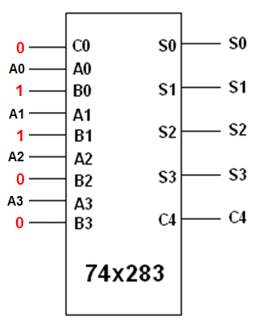
Some Examples
MSI 加法器: 74x283的应用
A₃A₂A₁A₀:
Input： 8421 code
S₃S₂S₁S₀:
Output：Excess-3 code
S = A+0011

Slide 48
Some Examples
Example 7
4位全加器并行进位的组成
（1）串行进位
S₃
S₂
S₁
S₀
C₃
C₂
C₁
C₀
C₋₁
FA3
FA2
FA1
FA0
A₃ B₃
A₂ B₂
A₁ B₁
A₀ B₀
· 缺点：串行进位，运算速度慢
· 优点：线路简单
· 关键：进位形成时间
· 解决方案：改串行进位为并行进位

Slide 49
Some Examples
Example 7
（2） 超前进位
C_{i}=(A_{i} ⊕ B_{i} ) C_{i-1} + A_{i}B_{i}
C
=
P
C
+
G
——进位信号传递公式
i
i
i-1
i
P
=
A
⊕
=
B
G
A
B
i
i
i
i
i
i
C
=
P
C
+
G
0
0
−
1
0
C
=
P
C
+
G
=
P
P
C
+
P
G
+
G
1
1
0
1
1
0
−
1
1
0
1
C
=
P
C
+
G
=
P
P
P
C
+
P
P
G
+
P
G
+
G
2
2
1
2
2
1
0
−
1
2
1
0
2
1
2
C
=
P
C
+
G
=
P
P
P
P
C
+
P
P
P
G
+
P
P
G
+
P
G
+
G
3
3
2
3
3
2
1
0
−
1
3
2
1
0
3
2
1
3
2
3

Slide 50

C-1
G0
P0
G1
P1
G2
P2
G3
P3

Slide 51
A₀ B₀
A₁ B₁
A₂ B₂
A₃ B₃
FA
FA
FA
FA
S₀
S₁
S₂
S₃
P₀G₀C₀
P₁G₁C₁
P₂G₂C₂
P₃G₃
C₋₁
Carry Look-ahead
C₋₁
C₃
P
=
A
⊕
=
B
G
A
B
i
i
i
i
i
i
C
=
P
C
+
G
0
0
−
1
0
C
=
P
C
+
G
=
P
P
C
+
P
G
+
G
1
1
0
1
1
0
−
1
1
0
1
C
=
P
C
+
G
=
P
P
P
C
+
P
P
G
+
P
G
+
G
2
2
1
2
2
1
0
−
1
2
1
0
2
1
2
C
=
P
C
+
G
=
P
P
P
P
C
+
P
P
P
G
+
P
P
G
+
P
G
+
G
3
3
2
3
3
2
1
0
−
1
3
2
1
0
3
2
1
3
2
3

Slide 52
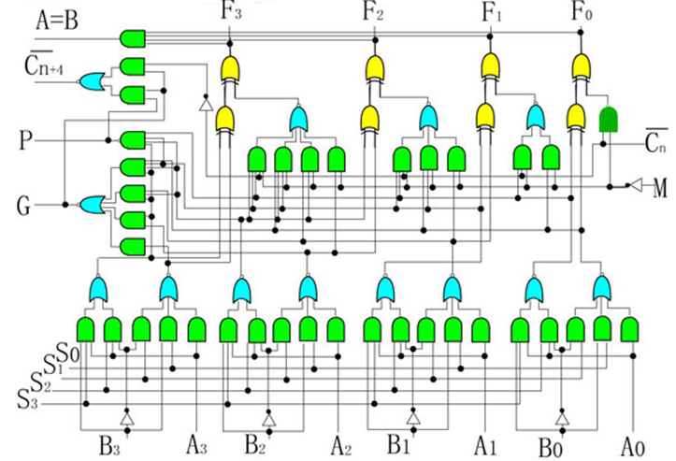
ALU
M=0 ，addition
M=1 ，logic operation

Slide 53
Some Examples
Example 8
二进制全减器
1 1 0 0 ……….. A
1 0 1 1……….. B
0 1 1 0
-
………… C_{i-1}
0 0 0 1 ……….. Di

Slide 54
二进制全减器
Example 8
a_{i} b_{i} c_{i} ₋₁ d_{i} c_{i}
0 0 0 0 0
0 0 1 1 1
0 1 0 1 1
0 1 1 0 1
1 0 0 1 0
1 0 1 0 0
1 1 0 0 0
1 1 1 1 1

Slide 55
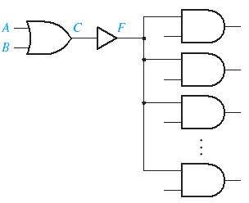
Some Examples
Example 9
三态门（Three-State Buffers）
缓冲器用来提高1个门输出端的驱动负载能力
包括三态恒等门、三态非门、三态与非门等，商品名称为缓冲器（驱动门）。

Slide 56

三态缓冲器
  三态
  0
  1
  Z: 高阻态

Slide 57
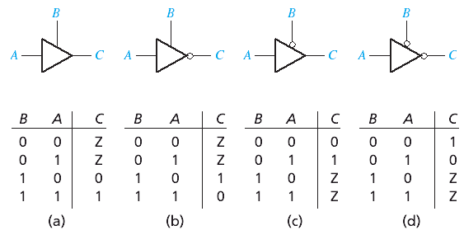
Some Examples
三态门（Three-State Buffers）

Slide 58
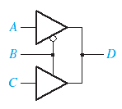
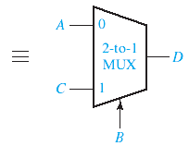
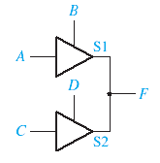
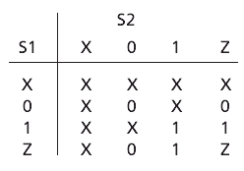
三态缓冲器
D=B'A+BC
冲突
0
1

Slide 59
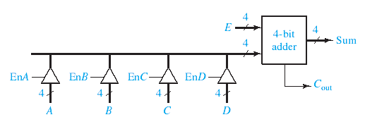
三态缓冲器
应用1
三态控制的具有4个输入源的4位加法器

Slide 60
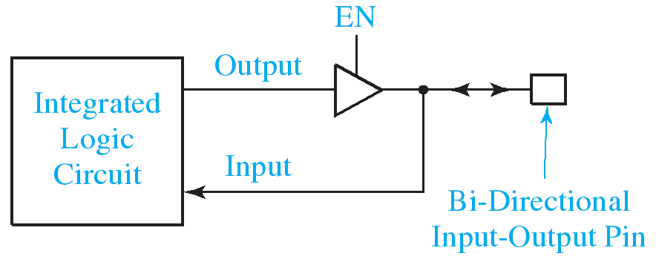
三态缓冲器
应用2
具有双向输入/输出引脚的集成电路

Slide 61
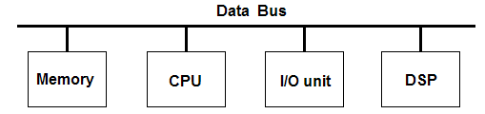
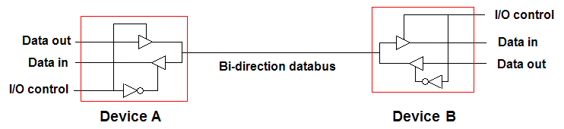
三态缓冲器
应用3

Slide 62
三态缓冲器
理解三态门——
内存里的一个存储单元
  读写控制线处于低电位时，可以写入；
  读写控制线处于高电位时，可以读出
  但是不读不写，就要用高阻态
三态门的高阻态（电阻很大，相当于开路）。
高阻态相当于该门同与它连接的电路处于断开的状态。(因为实际电路中你不可能去断开它）

Slide 63
三态缓冲器
Example
X=X₃X₂X₁X₀为8421BCD码，设计一个MOD 5选择电路，要求选择那些能被5整除的数输出。
① 真值表( F 是一个控制信号)
X₃ X₂ X₁ X₀
F
X₃ X₂ X₁ X₀
F
0 0 0 0
0 0 0 1
0 0 1 0
0 0 1 1
0 1 0 0
0 1 0 1
0 1 1 0
0 1 1 1
1
0
0
0
0
1
0
0
1 0 0 0
1 0 0 1
1 0 1 0
1 0 1 1
1 1 0 0
1 1 0 1
1 1 1 0
1 1 1 1
0
0
Φ
Φ
Φ
Φ
Φ
Φ

Slide 64
Three-State Buffers
② 化简
X₃X₂
00
01
11
10
X₁X₀
F=X₂X₁X₀+X₃X₂ X₁X₀
= (X₂X₁ X₀) (X₃X₂X₁X₀ )
00
1
Φ
01
1
Φ
11
Φ
Φ
F = (X₂X₁ X₀) (X₃X₂X₁X₀ )
10
Φ
Φ

Slide 65
F = (X₂X₁ X₀) (X₃X₂X₁X₀ )
● 电路
X₃
Y₃
X₂
Y₂
X₁
Y₁
X₀
Y₀

Slide 66
Some Examples
Example 10
OC门 (集电极开路门 )
几个OC门的输出端可以直接互连
使用时必须加负载电阻
U_{cc}
F=
AB
A
B
&
F

Slide 67
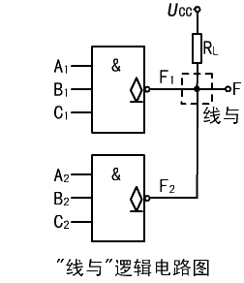
Some Examples
Example 10
OC门 (集电极开路门 )
F=F₁ · F₂=A₁B₁C₁ · A₂B₂C₂

Slide 68
Unit 5 多级门电路
多级门电路
两级门电路的设计
多输出电路的设计
Some Examples

